Slide 1
Les réseaux au service de la planification territoriale de l’accueil des EnR
IHEDATE - Journée d’étude « Comment planifier et territorialiser le déploiement des énergies renouvelables électriques ? »

Slide 2
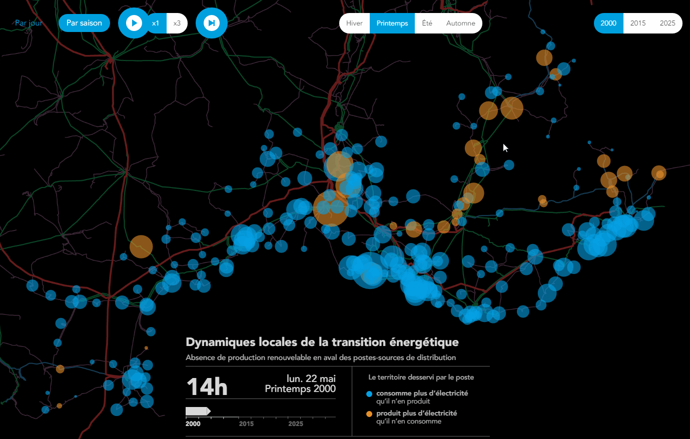
Complémentarité transport/distribution
Rétrospective 2000 – Après-midi de printemps
Gap
PACA
Digne
Avignon
Occitanie
Nîmes
Nice
Montpellier
Marseille
Carcassonne
Mer Méditerranée
Toulon
Perpignan

Slide 3
Complémentarité transport/distribution
Projections 2025 –Après-midi de printemps
Gap
PACA
Digne
Avignon
Occitanie
Nîmes
Nice
Montpellier
Marseille
Carcassonne
Mer Méditerranée
Toulon
Perpignan

Slide 4
Complémentarité transport/distribution
Projections 2025 – Soirée avec vent
Gap
PACA
Digne
Avignon
Occitanie
Nîmes
Nice
Montpellier
Marseille
Carcassonne
Mer Méditerranée
Toulon
Perpignan

Slide 5
Complémentarité transport/distribution
Projections 2025 – Nuit sans vent
Gap
PACA
Digne
Avignon
Occitanie
Nîmes
Nice
Montpellier
Marseille
Carcassonne
Mer Méditerranée
Toulon
Perpignan

Slide 6
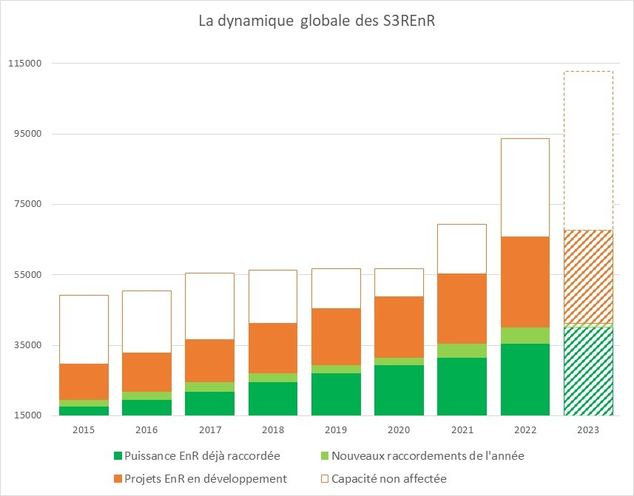
Dix années d’expérience de la planification énergétique
2ème génération de S3REnR
1
La première génération de schéma était prévue pour 10 ans mais sa capacité a été allouée en 5 à 6 ans
Obj. 2035
La seconde génération prévoit de porter la capacité d’accueil totale des EnR terrestres à près de 110 GW, soit une multiplication par 3 de la puissance installée
2
1ère génération de S3REnR
3
Environ 40% de la capacité offerte est immédiatement disponible : le reste est à développer
4
Cela représente un investissement de 5 et 6 Md€ par RTE et Enedis, cofinancés par les producteurs

Slide 7
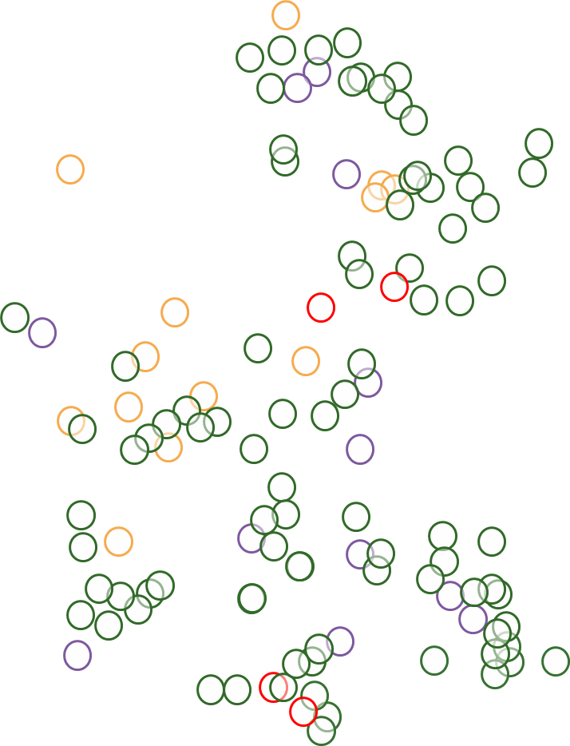
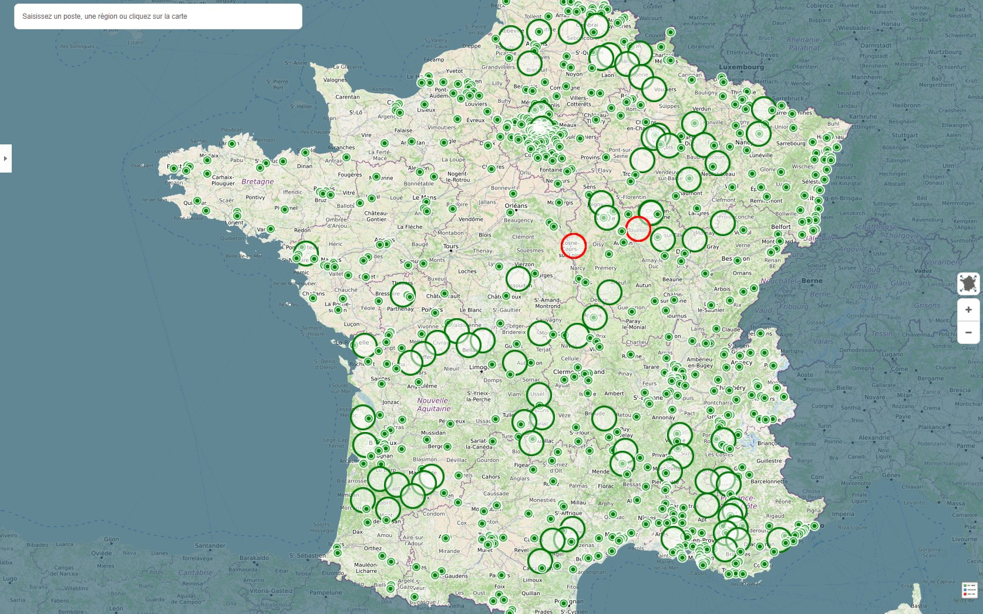
Dans de nombreux territoire ruraux, un réseau désormais dimensionné par les énergies renouvelables
1
La 2ème génération des S3REnR se caractérise par un grand nombre de « postes-sources » à créer pour collecter les EnR, dans les zones privilégiées de développement de « grands parcs » éoliens ou photovoltaïques.
Interfaces entre Enedis et le réseau de RTE à très haute tension, ils ont vocation à « prendre le relais » de postes proches existants saturés ou en voie de saturation
2
3
La mise en œuvre concrète de ce programme de travaux ne fait que démarrer : elle va s’étendre au-delà de 2030

Slide 8
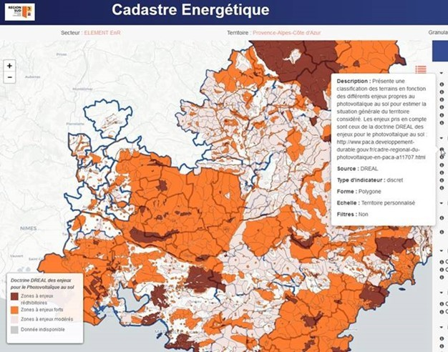
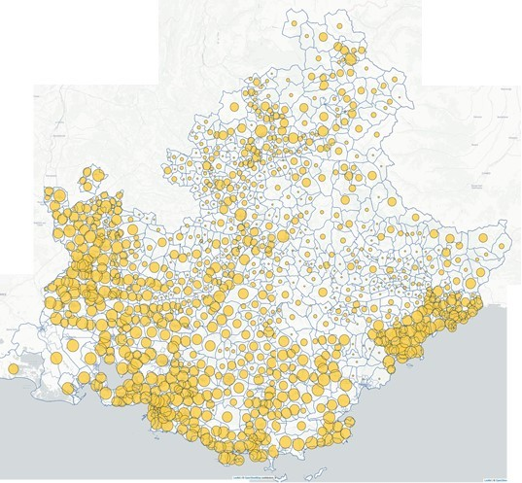
Quelques constats et enseignements
1
La somme des ambitions régionales ne fait pas une ambition nationale…
Initialement calés sur les SRADDET, les objectifs des S3REnR ont été fixés par les préfets pour la deuxième génération
Les S3R planifient un réseau pour les énergies renouvelables… en l’absence de planification territoriale de ces mêmes énergies renouvelables
2
3
Un dialogue entre aménageurs et autorités environnementales qui pourrait gagner en maturité
Cadastre énergétique PACA : gisement par commune du productible annuel total sur toitures

Slide 9
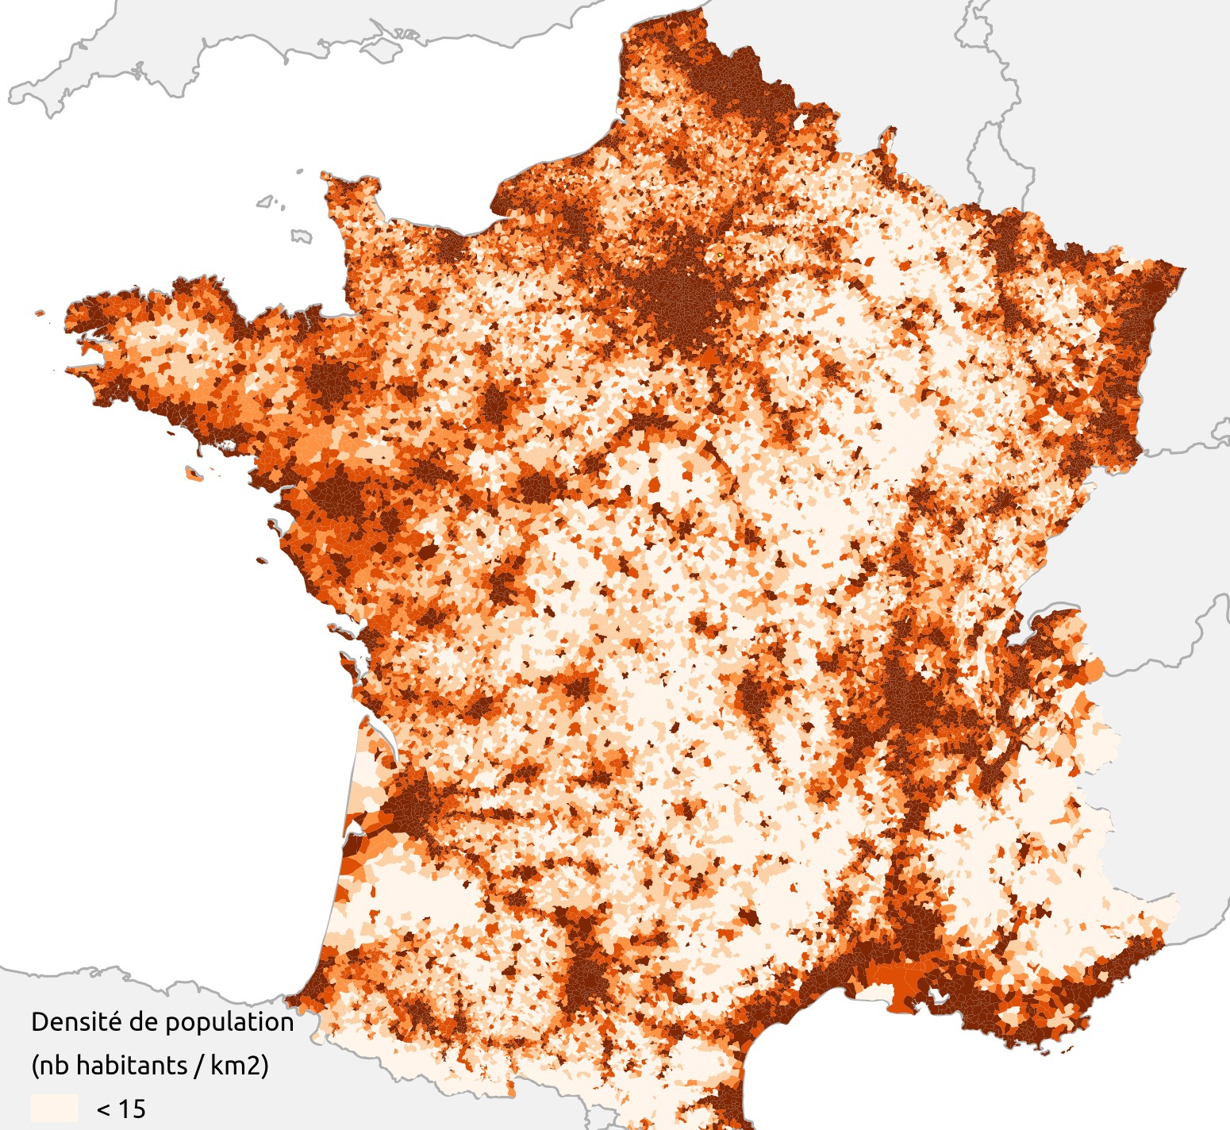
Conclusion
1
Vers un état de « révision permanente »
RTE s’oriente vers une révision des S3REnR tous les deux ans, soit la durée minimale nécessaire à leur élaboration
2
Une application de la loi d’accélération des EnR qui devra éviter l’écueil de « l’empilement des procédures »
3
Quand on a planifié, le plus dur reste à faire : réaliser les projets, dans un contexte de raréfaction des ressources, de conflictualité locale…
3
Un formidable enjeu d’aménagement du territoire pour conduire notre pays vers la neutralité carbone !

